Slide 1
Avance Proyecto
Nombres: Gabriel Muños
Esteban Ramirez

Slide 2
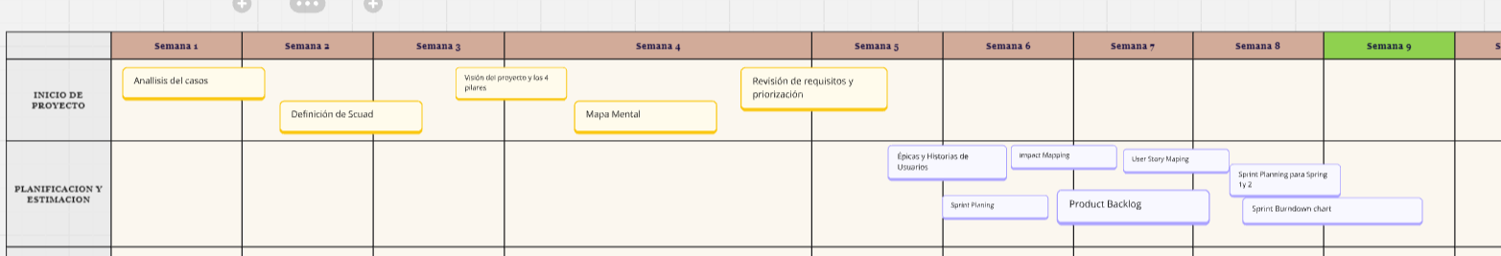
Road Map
Retraso

Slide 3
Documentación

Slide 4

Planificación inicial
Realizado en tiempo
Identificación del problema
Objetivos del proyecto
Análisis de stakeholders
Análisis de riesgos
Solución de propuestas
Estrategias de pruebas
Notes:
Comenzamos explicando el primer documento realizado para definir nuestro proyecto

Slide 5
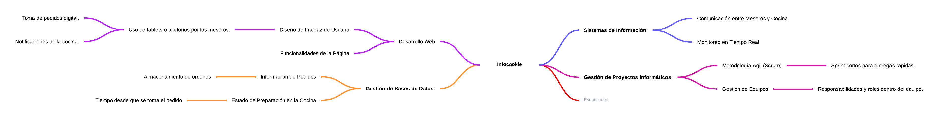
Mapa mental
Realizado en tiempo

Slide 6
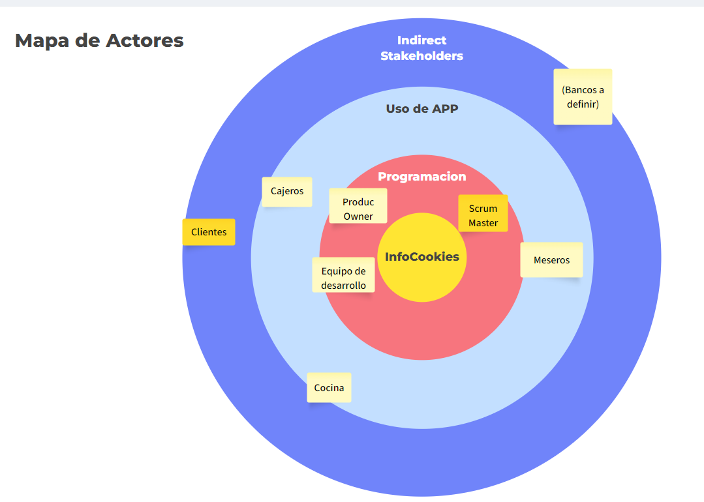
Mapa de actores
Realizado en tiempo

Slide 7
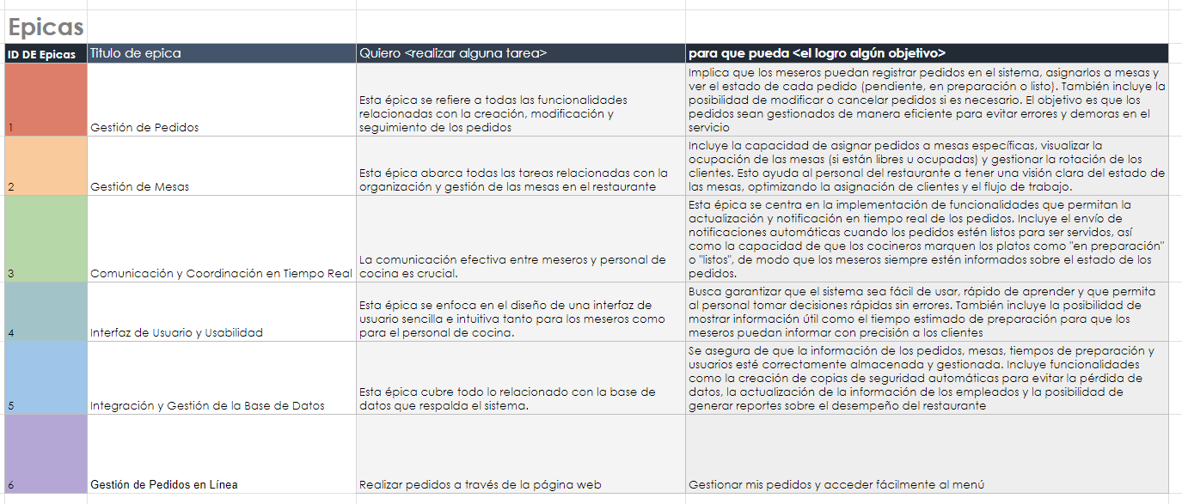
Épicas
Retraso
Completa actualmente

Slide 8
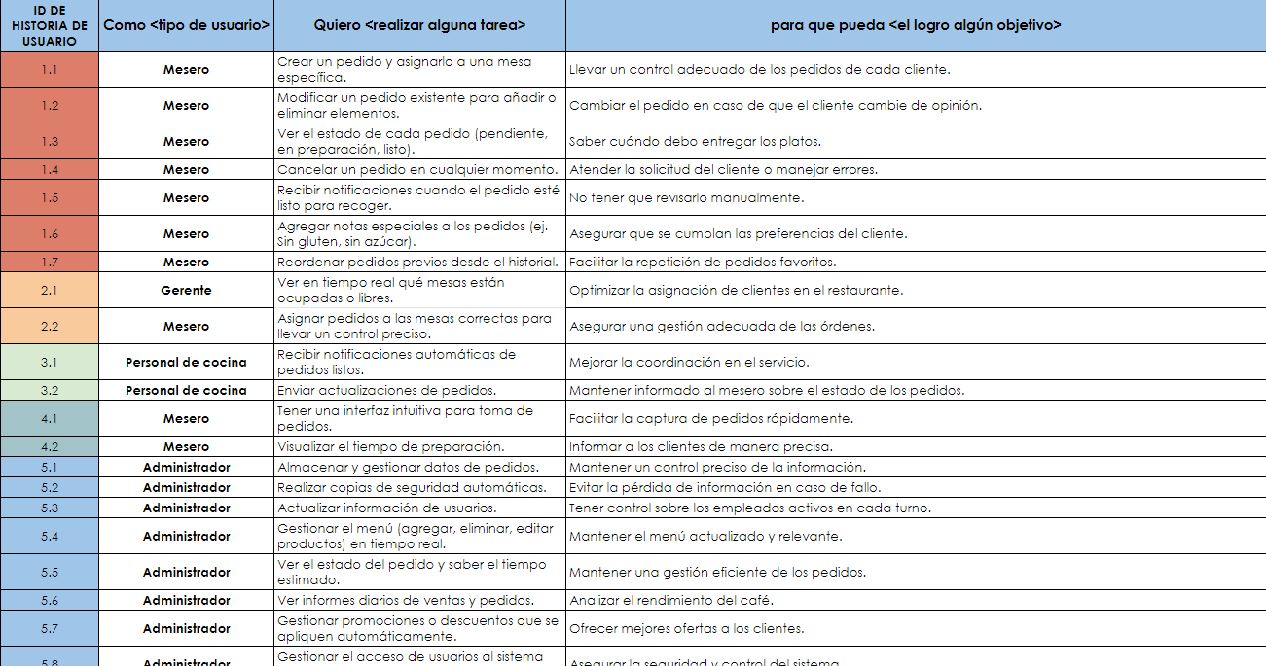
Historias de usuario
Retraso
Completa actualmente

Slide 9
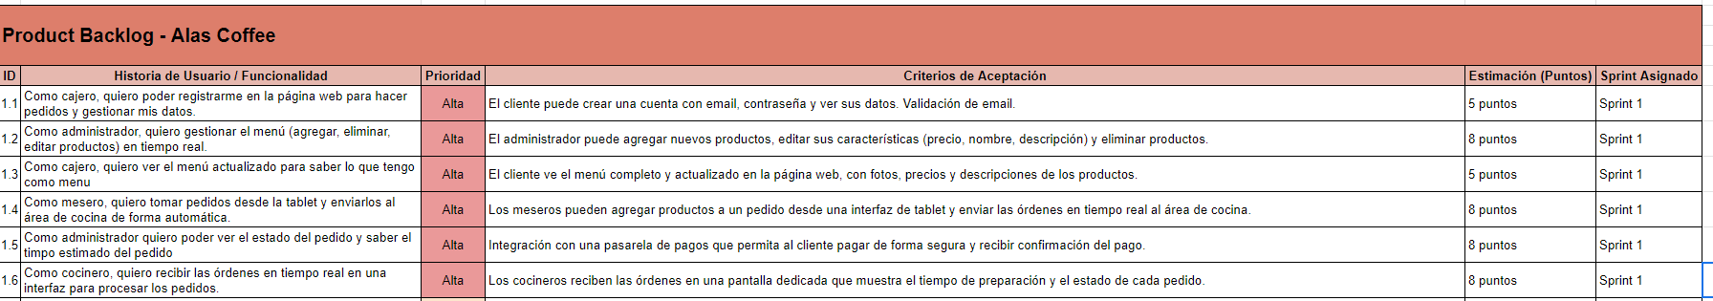
Product Backlog
Retraso
Completa actualmente

Slide 10
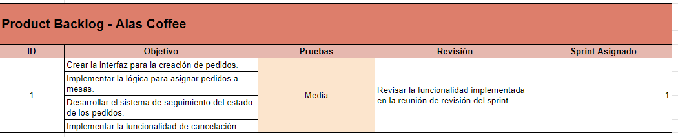
Sprint PLaning
Retraso
Completa actualmente

Slide 11
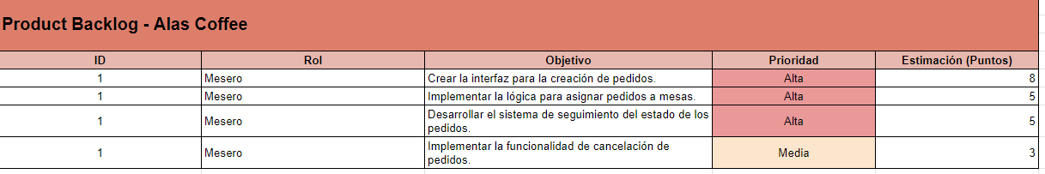
Sprint backlog
Retraso
Completa actualmente

Slide 12
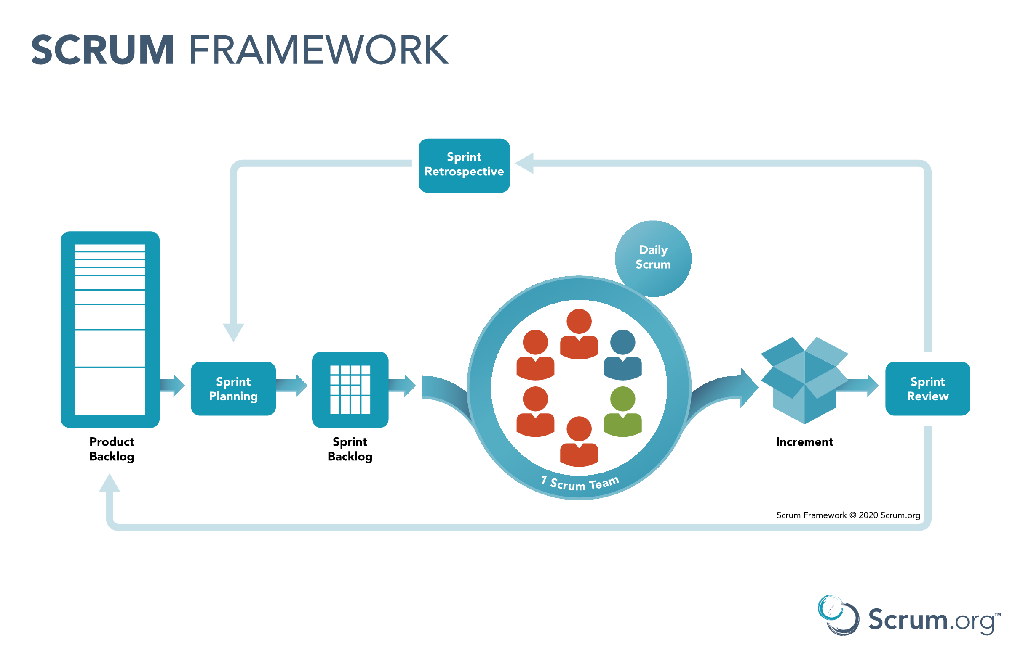
Próximos pasos
Retraso

Slide 13
Conclusión

